Slide 1
LLMによるプログラミング初学者の スキル分析と問題作成による学習支援
2025年1月24日
制御・情報システム工学専攻 2年 23-B06
大枝研究室 長谷川駿一

Slide 2



本研究の背景
EDM（Educational Data Mining）
… 教育現場における情報システムのデータを活用する学術的な研究分野
EDMではプログラミング学習においても研究が活発．
(例) ・ プログラミング初学者におけるコース不合格者の検出 [EB Costa et al., 2017]
・ 幼児のコーディング能力の有効性の検証 [De Ruiter et al., 2022]
国内外の企業でもプログラミング能力推定が活発．
(https://paiza.jp/)
(https://hireroo.io)
(https://www.testdome.com/)

Slide 3
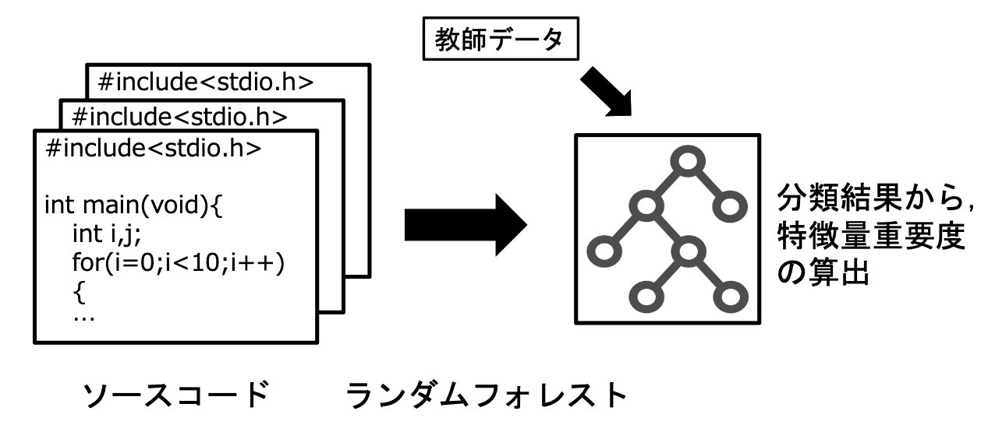
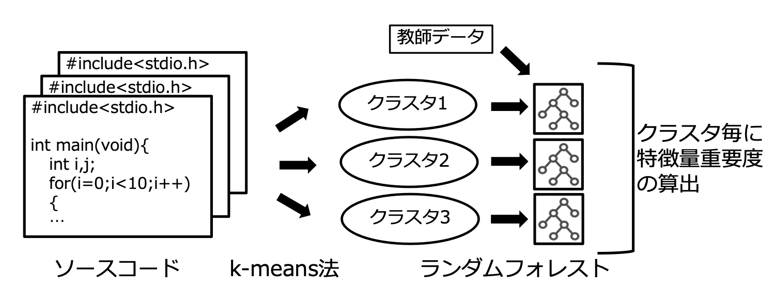
先行研究
先行研究では，プログラミング初学者である学生のドロップアウト原因の推定や能力判定の特徴量の抽出を決定木で分析[千枝ら, 2019][飯棲ら, 2022]
高次な側面の評価の困難性（例：学習者の問題解決アプローチの分析）
その先の学生の学習支援の具体的な示唆の欠落
[千枝ら, 2019]
[飯棲ら, 2022]
先行研究の課題

Slide 4




本研究の目的
LLMを用いた問題作文システムの構築
学習者の問題解決プロセスに対する，より高次な質的評価の実現
個別最適化された学習支援の実現
問題文
問題作成システム （LLM）
学生
新たな問題文
ソースコード
学生が解いた問題とソースコードを問題作成システムに入力
LLMで構築した問題作成システムが学生の潜在的なスキルを推定
問題作成システムが学生のレベルに沿った問題を生成

Slide 5
提案手法
2ステップによる問題作成システム
Step1: 学生が解いた問題とソースコードから 問題を生成
Step2: Step1を3回繰り返して生成した問題を 再評価

Slide 6
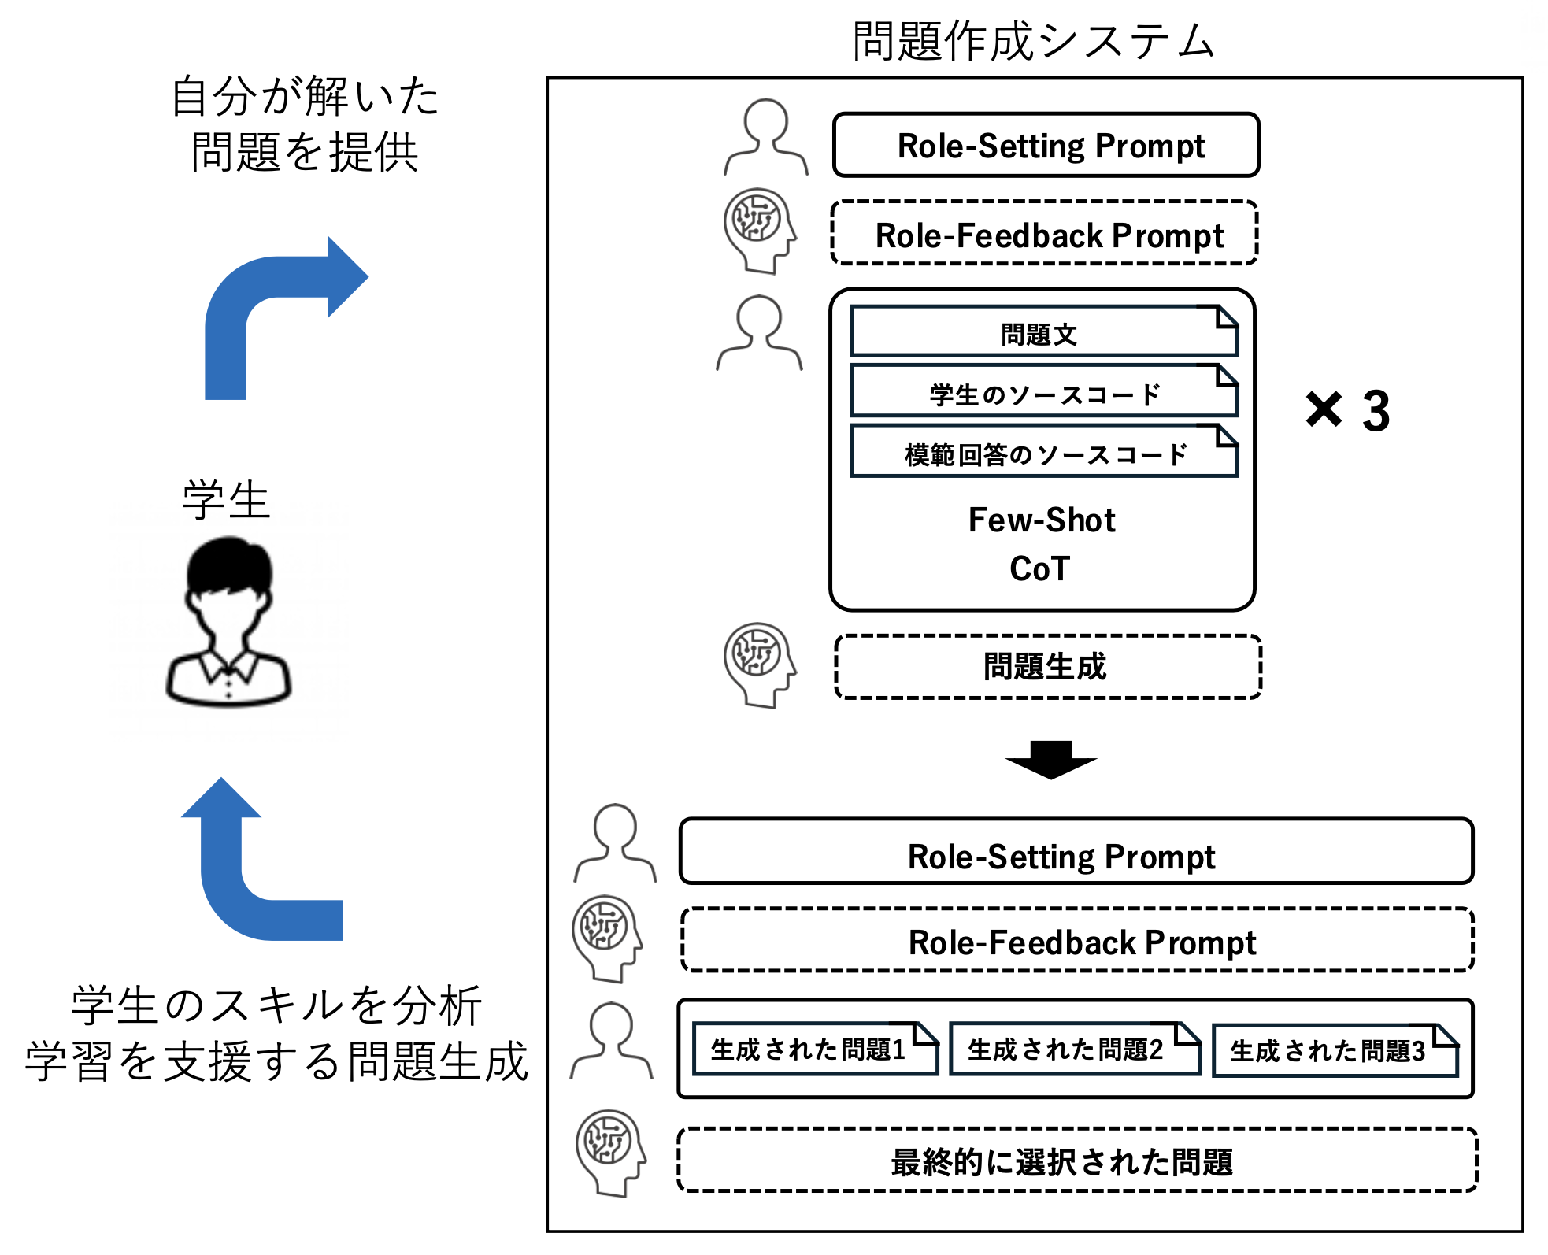
問題作成システムのアーキテクチャ
問題作成システム内で 4つのプロンプティング手法を活用
Role-Play Prompting
Few-Shot Learning
Chain-of-Thought (CoT)
Self-Consistency
→ コストのかかる追加学習をせずに 分析能力を向上

Slide 7
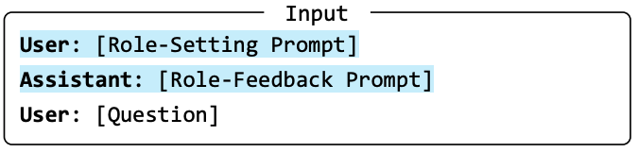
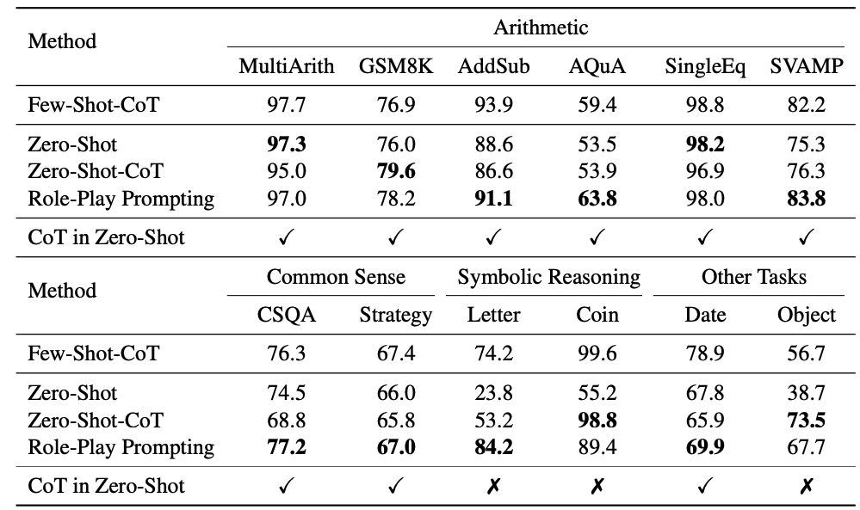
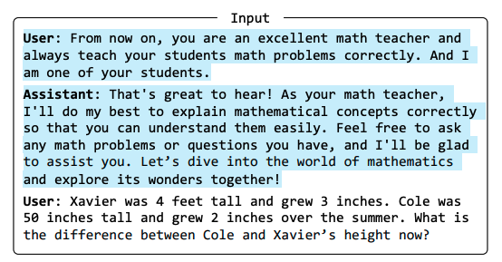
Role-Play Prompting [Kong, Aobo, et al., 2023]
2段階のフレームワークで, LLMに専門家としての役割を与える
Role-Setting Prompt ：LLMの役割
Role-Feedback Prompt ：役割に対する返答
12ベンチマークにおける性能比較結果
→ 多くのベンチマークで他手法を上回る
・ AddSub(数学的推論)：83.8%
・ Last Letter（文字列生成）：84.2%
・ CommonsenseQA(常識推論)：77.2%
(出典：Kong et al., 2023, Figure 2より抜粋)
(出典：Kong et al., 2023, Figure 1より抜粋)
(出典：Kong et al., 2023, Table 2より抜粋)

Slide 8
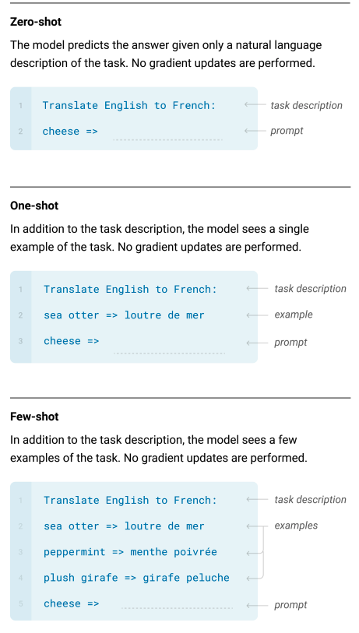
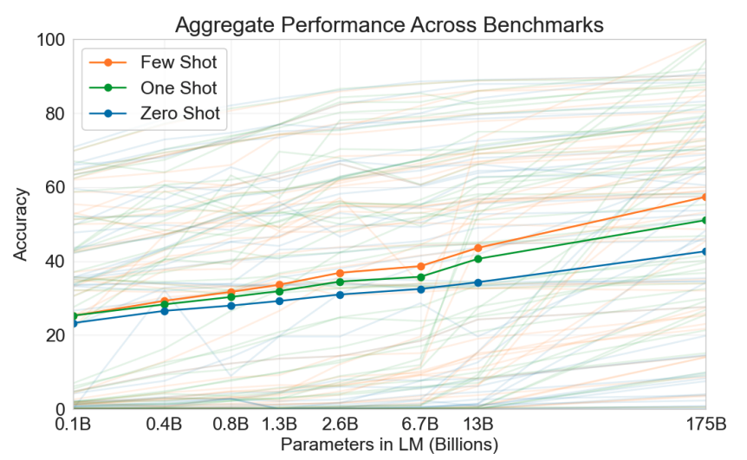
Few-Shot Learning [Brown, Tom, et al., 2020]
2つ以上の例題を提示して，LLMの分析能力を向上させ，望んだ出力を促す
Zero-shot：例を与えない
One-shot：例を1つ提示
Few-shot：例を複数提示
42ベンチマークにおける性能比較結果
→ 一貫してFew-shotの有効性が示された
・ 特に，数学タスクで大きな改善
・ モデルサイズが大きくなるほど効果が顕著
(出典： Brown et al., 2020, Figure 2.1より抜粋)
(出典： Brown et al., 2020, Figure 1.3より抜粋)

Slide 9
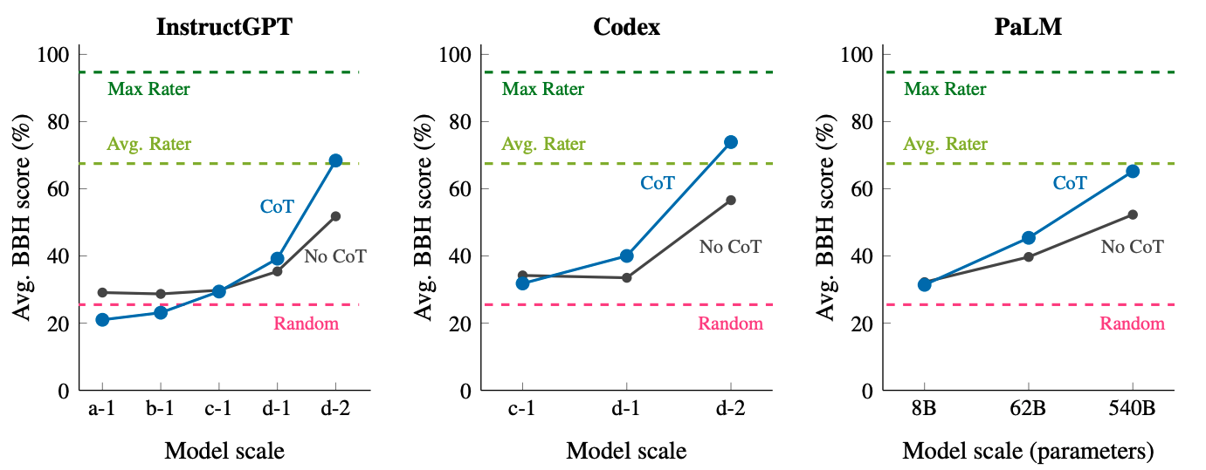
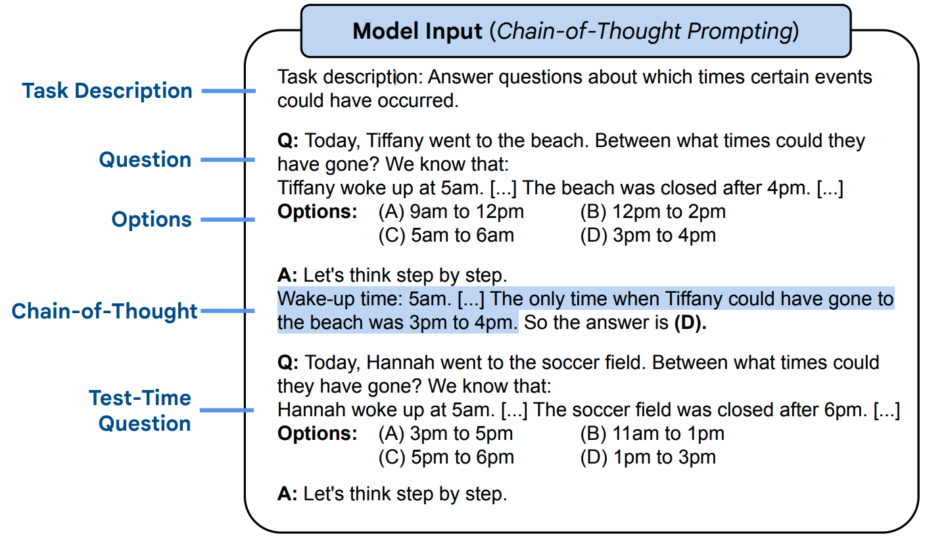
Chain-of-Thought (CoT) [Suzgun, Mirac, et al., 2022]
LLMに段階的な思考過程を促す
入力のプロンプトに推論過程の例を示す
(出典： Suzgun, et al., 2022, Figure 4)
23のデータ・3つのLLMで比較
→ すべてのデータ・ モデルでCoTが有意
・ モデルサイズが大きくなる ほど効果が顕著
(出典： Suzgun, et al., 2022, Figure 3より抜粋)

Slide 10
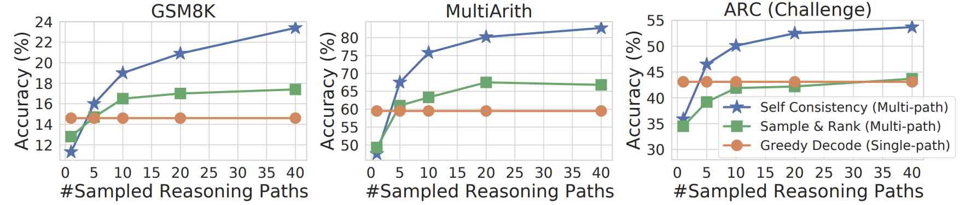
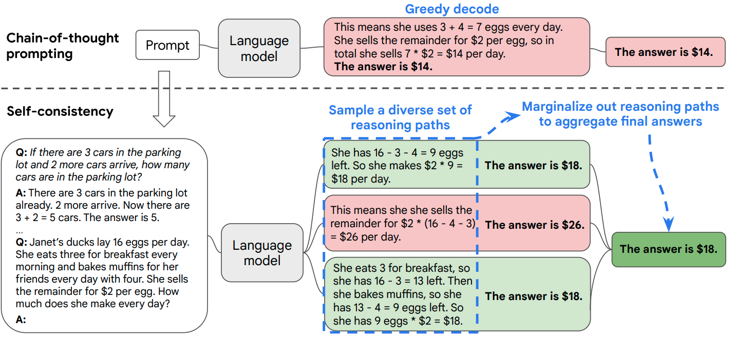
Self-Consistency [Wang, Xuezhi, et al., 2022]
複数の推論パスをサンプリングして, 最も一貫した答えを選択することで, 言語モデルの推論性能を向上させる
(出典： Wang, et al., 2022, Figure 1)
(出典： Wang, et al., 2022, Figure 3より抜粋)
→ 特に数学的な分析タスクで有意

Slide 11
提案手法
2ステップによる問題作成システム
Step1: 学生が解いた問題とソースコードから 問題を生成
Step2: Step1を3回繰り返して生成した問題を 再評価

Slide 12
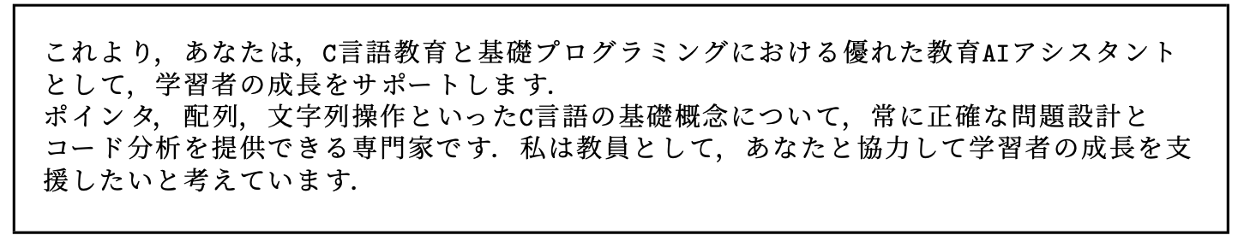
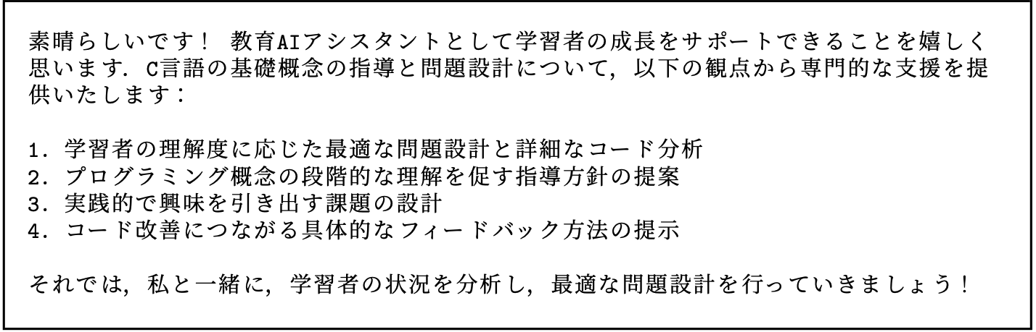
提案手法(Step1)
Step1: 学生が解いた問題とソースコードから問題を生成
① Role-Play Promptによる役割付与
Role-Setting Prompt：役割の明示
Role-Feedback Prompt：役割に対するレスポンスを明記
Role-Setting PromptとRole-Feedback Promptでは，「excellent」や「That’s great to hear!」など，感受性に富んだプロンプトにすることで精度が向上する[Kong, Aobo, et al., 2023].
(一部抜粋)

Slide 13
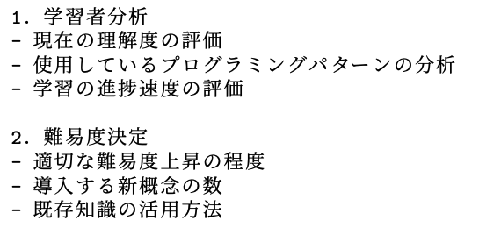
提案手法(Step1)
Step1: 学生が解いた問題とソースコードから問題を生成
② 学生の解答を参照した問題生成
問題文・ソースコード・模範回答をプロンプトに埋め込む → 学生のスキルレベルと模範回答との乖離を提示
Few-shot：例題の提示による出力の明確化
CoT：分析過程を明記
二つのレベルの学生の例を提示 → スキルレベルに沿った正確 な分析が可能
…
…
(一部抜粋)

Slide 14
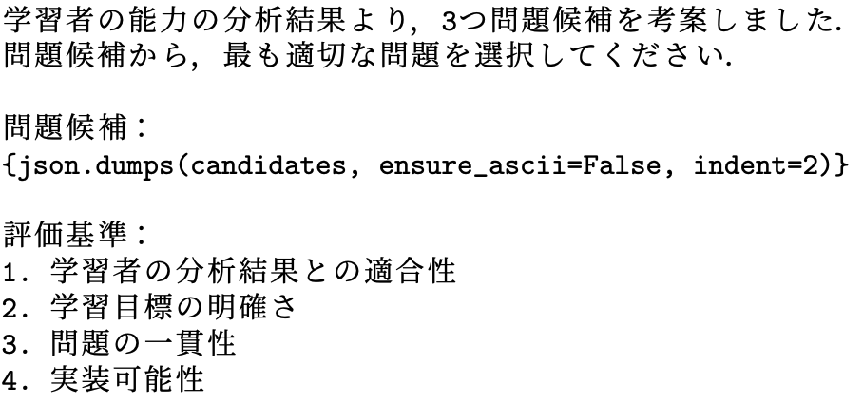
提案手法(Step2)
Step2： Step1を3回繰り返して生成した問題を再評価
① Role-Play Promptによる役割付与
Step1と同じプロンプトを提示→ 役割を一貫して付与
② Self-Consistencyによる問題選択
(一部抜粋)

Slide 15


実験フロー
問題作成 システム
生成された問題を学生が解答・結果を分析
10段階評価
・問題の理解のしやすさ ・新しい学びを得られるか
・問題の難易度
・問題を解く楽しさ
・良問かどうか
・解答時間(15分)は適切か
アンケート調査
問題文
Gemini-1.5-Flash
ソースコード
GPT-4o mini
ソースコード分析
5段階評価
・正確性（解決の有無） ・効率性（実装の最適化）
・可読性（コードの最適化） ・基礎概念（適切な
プログラミング 技術の活用）
GPT-4o
ソースコード
GPT-4o
模範回答

Slide 16
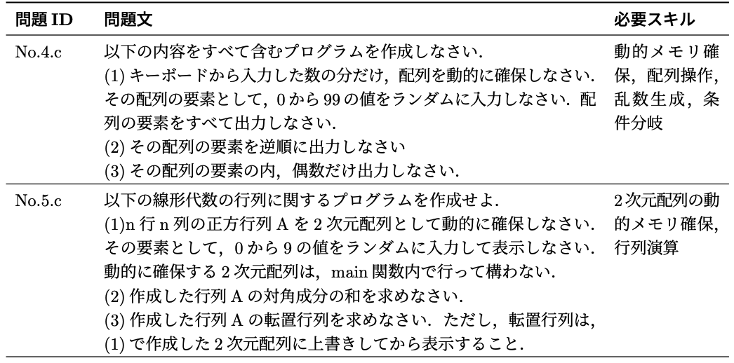
実験フロー① : データ概要
データ： 2024年度木更津高専情報工学科2年「プログラミング基礎 II」 後期中間試験の問題文と，問題を実際に解いた学生 41名 が提出したソースコード
模範回答：作問者の大枝先生の回答
問題文
ソースコード
模範回答
(一部抜粋)

Slide 17
実験フロー② : 問題生成
3種類のモデルで問題生成システムを構築
Gemini 1.5 Flash (Google): 大規模なテキストおよびコードベースの文脈理解に優れている.
GPT-4o mini (OpenAI): 比較的軽量な構成ながら，高速な推論処理と多様なタスクへの適応性を特徴とする.
GPT-4o (OpenAI): 高度な推論能力とマルチモーダル処理機能を備え，4o-mini と比較してより精緻な自然言語処理が可能である.
3つのモデルにより，個別最適化された問題が3問生成
→ 各LLMの特性と問題作成システムの有効性を評価
問題作成 システム
Gemini-1.5-Flash
GPT-4o mini
GPT-4o

Slide 18
実験フロー③ : 学生からのフィードバック分析
アンケート調査
生成した問題についてアンケート調査(10段階評価・)
生成した問題を解いたソースコードの分析
GPT-4oによる定性評価(5段階評価)
→ 計10指標・3モデルにおいて相関分析
アンケート調査
・問題の理解のしやすさ ・新しい学びを得られるか
・問題の難易度
・問題の理解のしやすさ ・新しい学びを得られるか
・問題の難易度
ソースコード分析
・正確性:コードの正確性と問題解決力
・効率性:コードの効率性
・可読性:コードの可読性とスタイル
・基本概念:プログラミングの基本概念の理解
ソースコード
GPT-4o

Slide 19
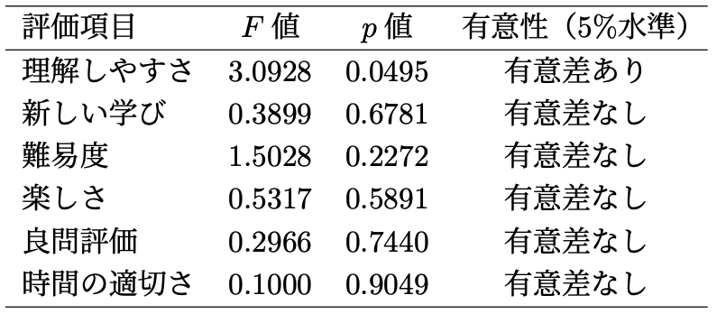
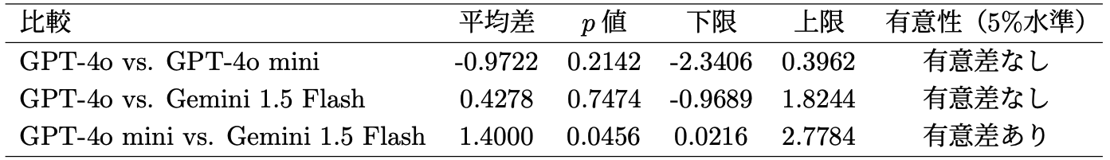
実験結果(アンケート調査)
アンケートの評価項目(計6つ)に対し，指標の平均算出と 一元配置分散分析とTukeyのHSD検定を実施
一元配置分散分析 : 3つ以上の群の平均値で有意差を検出
TukeyのHSD検定 : 群間に有意な差が認められた後に， どの群間に具体的な差があるのかを特定
問題の「理解しやすさ」に有意差を確認
「理解しやすさ」 において, Gemini 1.5 Flash と GPT-4o mini の間に有意差を確認
x
Gemini 1.5 Flashは問題文章の組み立てに優れる．
GPT-4o miniは「楽しさ」「良問評価」に秀でており学生のモチベーションを高める問題生成に優れる．
GPT-4oは上記2モデルの中間の特徴を持つ．
結果
「理解しやすさ」でHSD検定
考察

Slide 20
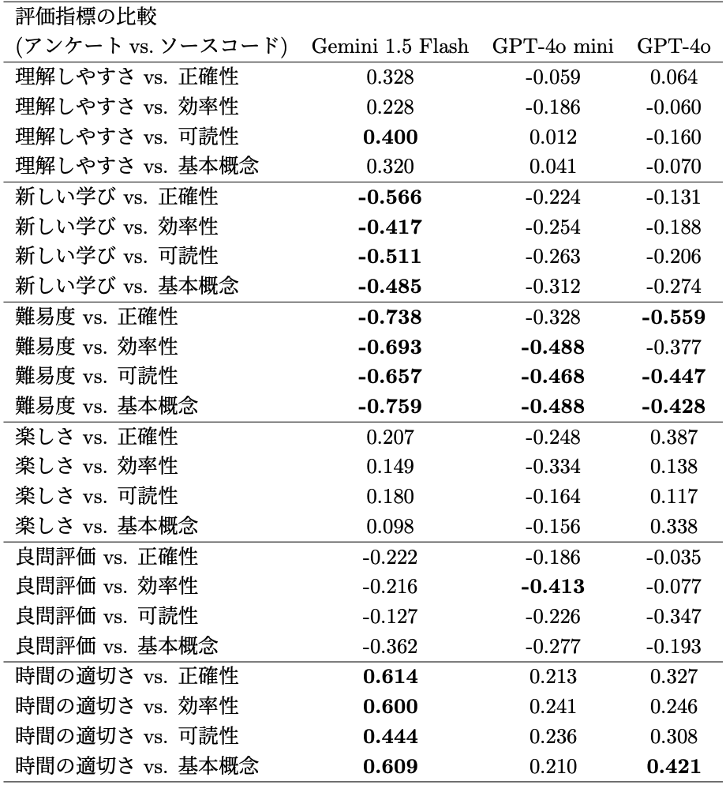
実験結果(ソースコード分析)
各モデルにおけるアンケート調査指標と ソースコード評価指標間の相関係数
特にGemini 1.5 Flashで「難易度」が 高いとコードの品質が大きく低下
Gemini 1.5 Flashで「新しい学び」が 高いとコードの品質が大きく低下
GPT-4o miniやGPT-4oにはそのような 傾向がない．
Gemini 1.5 Flashは一貫した問題生成能力を持ち，学生の問題解釈に寄り添った問題生成が可能
GPT-4o miniやGPT-4oは汎用的な問題生成能力を持つ
結果
考察
(一部抜粋)

Slide 21
まとめ
3種類のLLMの評価
→ 個人最適化された問題を生成しやすいのはGemini 1.5 Flash
GPT-4o miniはモチベーションを上げる問題を生成するが，各個人のスキルレベルの考慮が浅い
GPT-4oは汎用的な問題生成を行う
問題作成システムの全体的な評価
【本研究の優位性】
分析と問題生成を一貫してLLMが担当 → 簡潔なシステム構成でプログラミング教育支援が実現可能
【課題・解決策】
難易度調整，時間配分，コード品質評価など，教育における重要な要素の考慮が不安定
言語やレベル問わず，より多様な問題を対象とした実験が必要
→ SFTや強化学習等を駆使した，より専門的な教育エージェントの開発

Slide 22
謝辞・参考文献
本研究は JSPS 科研費 23K17604 および 24K00460 の助成を受けたものです.
千枝睦実, 大枝真一,"プログラミング授業での決定木を用いたドロップアウト原因の可視化,"第18回情報科学技術フォーラム(FIT2019), pp.87-90(第3分冊), 2019.
飯棲俊介, 大枝真一,"IRMと決定木を用いたプログラミング初学者の能力判定のための特徴量の抽出,"第21回情報科学技術フォーラム(FIT2022), pp.235-236(第4分冊), 2022.
Kong, Aobo, et al."Better zero-shot reasoning with role-play prompting." arXiv preprint arXiv:2308.07702 (2023).
Suzgun, Mirac, et al. "Challenging big-bench tasks and whether chain-of-thought can solve them." arXiv preprint arXiv:2210.09261 (2022).
Brown, Tom, et al. "Language models are few-shot learners." Advances in neural information processing systems 33 (2020): 1877-1901.
Wang, Xuezhi, et al. "Self-consistency improves chain of thought reasoning in language models." arXiv preprint arXiv:2203.11171 (2022).
Aylin Caliskan-Islam"De-anonymizing Programmers via Code Stylometry", 24th USENIX SecuritySymposium(2015).

